Slide 1
网络数据采集和清洗技术
抓取电商网站商品信息
第五组：林伟强、吴双、江泽星、陈小龙、林浩杰

Slide 2

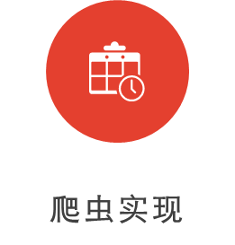
目 录
CONTENTS

Slide 3
01
项目设计

Slide 4
项目目标
抓取淘宝、京东等电商网站各类商品销量排名前20的商品信息，包括商品名称，URL，商品类别（三层分类）
Scrapy + Splash + MongoDB
Scrapy 是一个开源的、通用爬虫框架
Splash 是一个轻量化、脚本化的浏览器、并提供了 HTTP API
MongoDB 是一个文档数据库
Notes:
电商网站用到了 AJAX 技术，普通爬虫不能直接爬取。我们的应对方法是使用浏览器内核解析 JS，主要使用 Splash

Slide 5
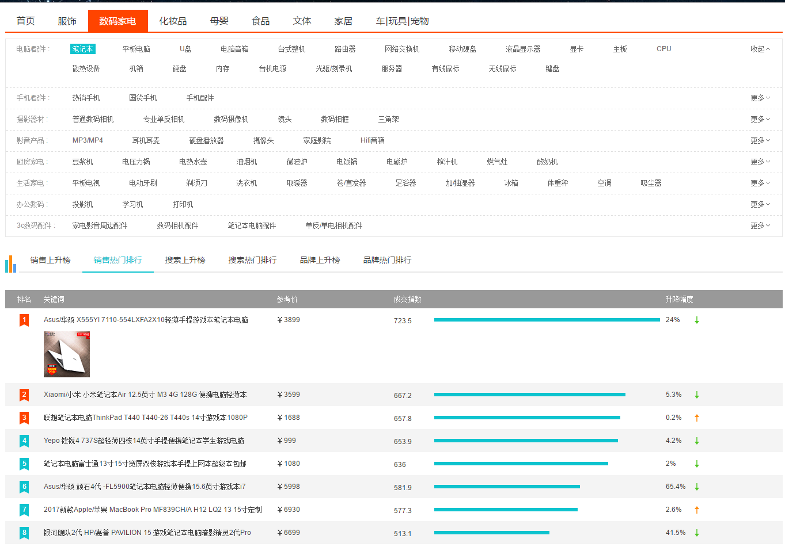
淘宝排行榜
https://top.etao.com/index.php?spm=a1z5i.3.4.2.vnh73E&topId=TR_SM&leafId=1101&rank=sale&type=hot
Notes:
淘宝提供了淘宝排行榜，给出了商品的销量趋势等，所以我们主要爬取了这个排行榜。一个示例界面如图，对应 URL 如下
可以看到其中 URL 中查询参数，设置 rank=sale 以及 type=hot，那么这样的 URL 模式给了我们启发。也就是说我们可以提取这样的 URL，那么得到的商品页面就是按照销量排序的。类似的，京东爬虫也是这么做的

Slide 6
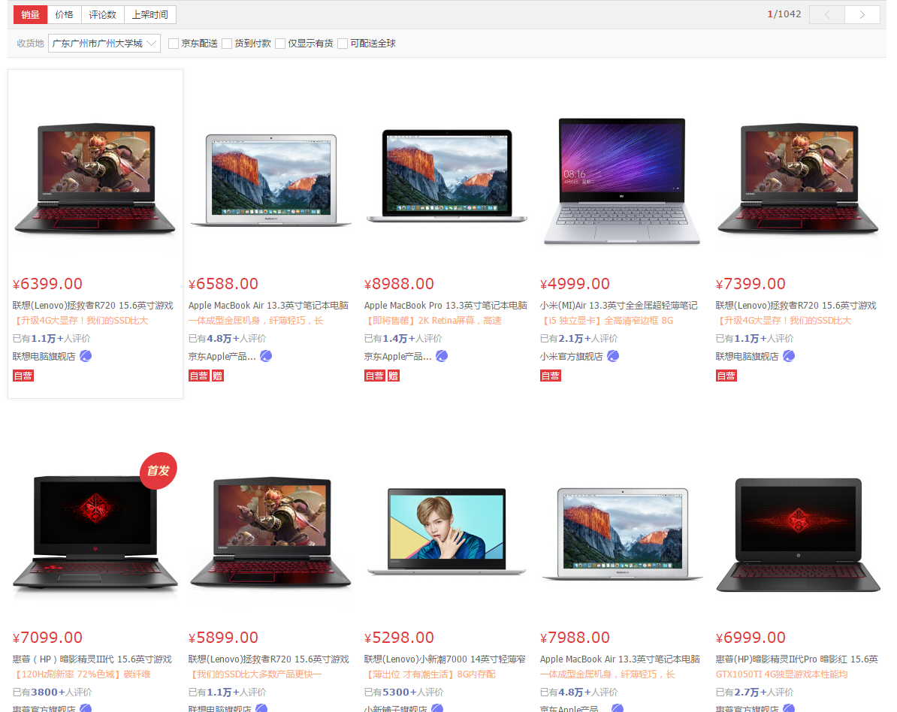
京东商品页面
https://list.jd.com/list.html?cat=670,671,672&page=1&sort=sort_totalsales15_desc&trans=1&JL=4_2_0#J_main
Notes:
京东商品页面，按照销量排名。模式都是 list.jd.com/xxx，同时设置了查询参数，即 sort=sort_totalsales

Slide 7
02
爬虫实现

Slide 8
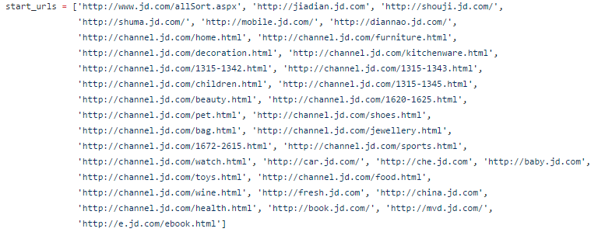
京东爬虫 start_urls

Slide 9
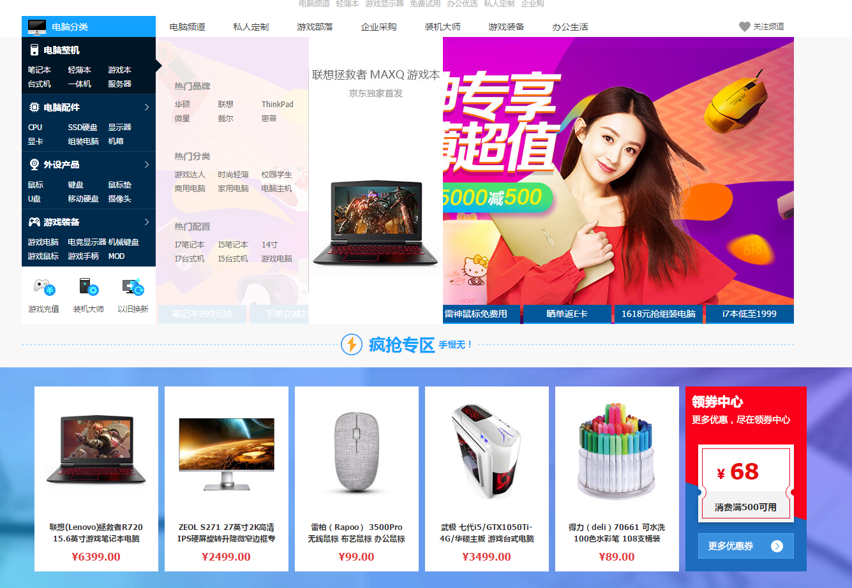
京东爬虫示例 start_url
提取 URL：r'.*list\.jd\.com/list\.html'

Slide 10
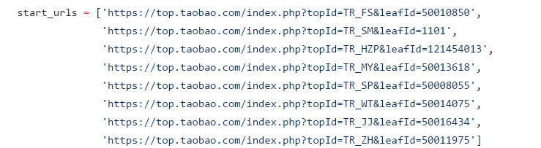
淘宝爬虫 start_urls

Slide 11
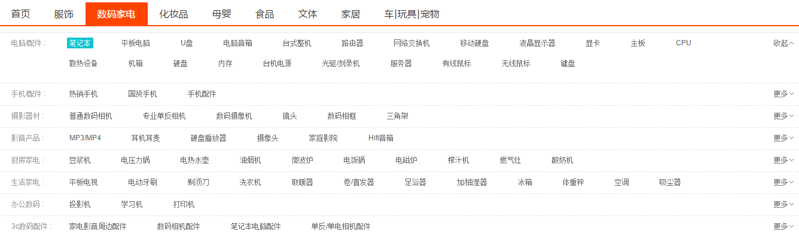
淘宝爬虫示例 start_url
提取 URL：r'.*rank=sale&type=hot.*'

Slide 12
手工构造 URL 实现按销量排序
以京东爬虫为例：
我们需要从网页中提取类似如下模式的 URL：
r'.*list\.jd\.com/list\.html.*&sort=sort_totalsale.*‘
同时，我们京东上还有是否有货，是否包邮等选项，会干扰销量排名，而且有可能当前页面不是第一页商品界面，这些都可以通过构造 URL 来解决：
url = re.sub(r'page=.*&', 'page=1&', link.url)
url = re.sub(r'stock=.*&', 'stock=0&', url)
url = re.sub(r'delivery_daofu=.*&', 'delivery_daofu=0&', url)
url = re.sub(r'delivery=.*&', 'delivery=0&', url)

Slide 13
数据字段定义

Slide 14
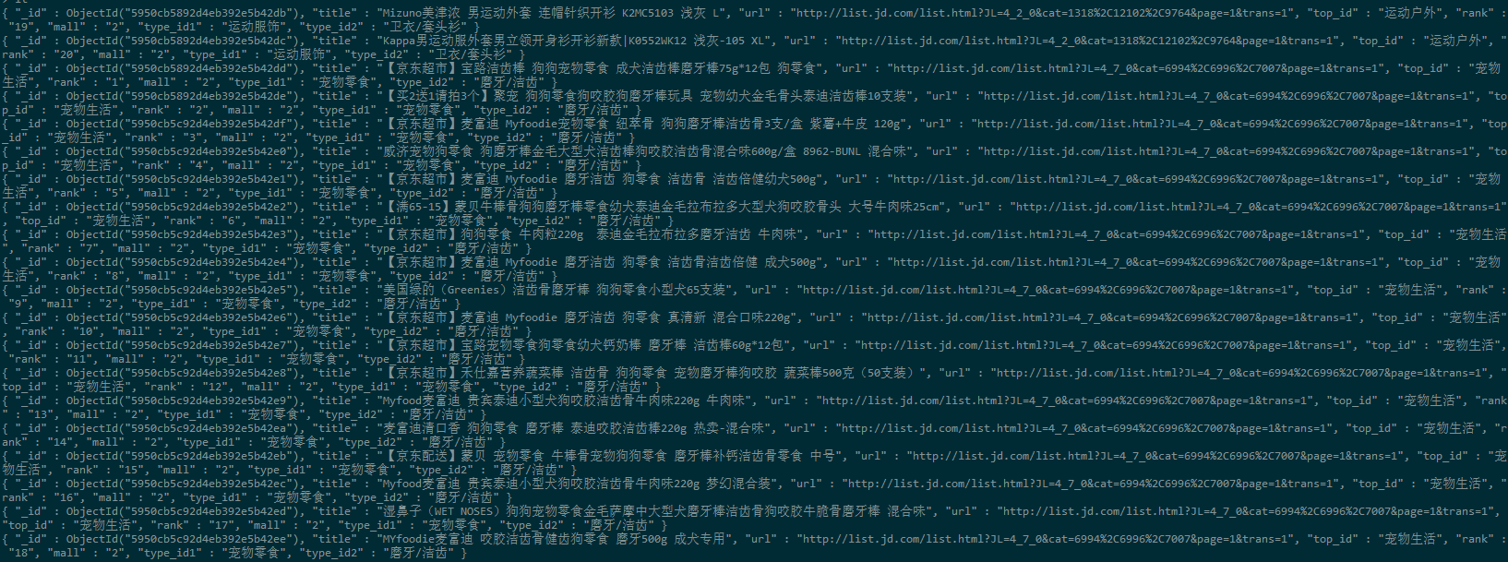
爬取结果

Slide 15
Q & A
谢谢 ！

